Slide 1
農山漁村発イノベーション対策
及び
農泊推進対策について
令和６年度 山村振興実務研修会
令和６年６月
農林水産省農村振興局
地域整備課活性化支援班 正野
Notes:
●農山漁村発イノベーション対策及び農泊推進対策について説明します。
●農山漁村振興交付金の担当をしております、農村振興局 地域整備課 活性化支援班の正野です。よろしくお願いします。

Slide 2
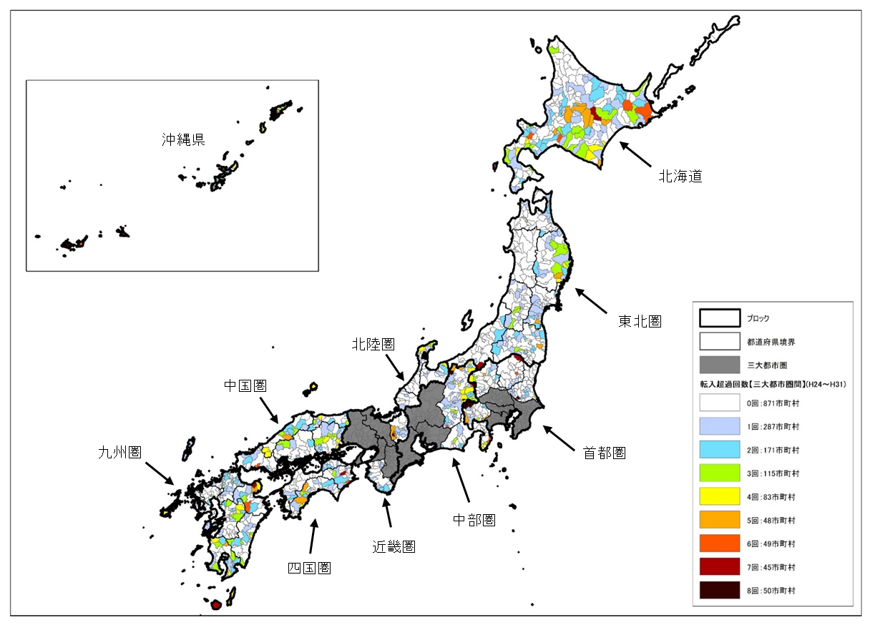
農山村をいかにマネジメントするか
〇国土の利用割合（令和２年）
三大都市圏からの転入超過市町村
区分 | 面積（万ha） | 面積割合
総 面 積 | 3,780 | 100％
森 林 | 2,503 | 66％
農 地 | 437 | 12％
宅 地 | 197 | 5％
道 路 | 142 | 4％
水面・河川・水路 | 135 | 4％
原野等 | 31 | 1％
その他 | 334 | 9％
（出典）国土交通省「土地利用現況把握調査」
〇中山間地域の位置づけ
区分 | 全国 （Ａ） | 中山間地域 （Ｂ） | 割合 （Ｂ/Ａ）
①人口 | 1億2,615万人 | 1,336万人 | 10.6%
②総土地面積 | 3,780万ha | 2,412万ha | 63.8%
③耕地面積 | 437万ha | 167万ha | 38.2%
④農業産出額 | 8兆9,557億円 | 3兆5,856億円 | 40.0%
（出典）国土審議会計画推進部会 国土の長期展望専門委員会（第13回）資料１－２（国土交通省）、総務省統計局「住民基本台帳人口移動報告（H24～H31）」を基に作成
（出典）「2020農林業センサス」等。なお、①の全国人口は令和２年国勢調査。
中山間地域人口は令和２年国勢調査。
○テレワーク、兼業・副業等の新しいスタイルの働き方
○田園回帰による人の流れの加速化
○農村の持つ価値や魅力の再評価
○持続的な低密度社会の実現
○新型コロナウイルス感染症の影響
○人口・経済活動の大都市への過度な集中
○災害に強い持続的な国土保全、みどりの食料システム戦略、2050年カーボンニュートラル
「「しごと」「くらし」「活力」を柱に、デジタル技術を活用しつつ、各施策が連携して好循環を生み出し、心豊かに暮らすことのできる「持続的低密度社会」が実現されること」
（出典）新しい農村政策の在り方に関する検討会、長期的な土地利用の在り方に関する検討会（令和４年４月）
Notes:
●まず、はじめに全国の農山村の状況です。
●中山間地域は、②総土地面積では約６割、③耕地面積では約４割、④農業算出額では約４割を占めていますが、①人口割合では約１割程度と人口密度が低い地域となっています。
●一方で、田園回帰による人の流れや魅力の再評価もなされ、「「しごと」「くらし」「活力」を柱に、デジタル技術を活用しつつ、各施策が連携して好循環を生み出し、心豊かに暮らすことのできる「持続的低密度社会」が実現されること」の基盤となる地域であります。

Slide 3
農山漁村発イノベーションに係る政府方針等
○ 農山漁村発イノベーションの推進については、食料・農業・農村基本計画をはじめとして各種の政府方針等において位置づけ。
「食料・農業・農村基本計画」（令和２年３月 閣議決定）
農村を舞台として新たな価値を創出し、所得と雇用機会の確保を図るため、「農村発イノベーション」（活用可能な農村の地域資源を発掘し、磨き上げた上で、これまでにない他分野と組み合わせる取組）が進むよう、農村で活動する起業者等が情報交換を通じてビジネスプランを磨き上げることができるプラットフォームの運営など、多様な人材が農村の地域資源を活用して新たな事業に取り組みやすい環境の整備などにより、現場の創意工夫を促す。
「地方への人の流れを加速化させ持続的低密度社会を実現するための新しい農村政策の構築」
（令和４年４月 新しい農村政策の在り方に関する検討会 長期的な土地利用の在り方に関する検討会 とりまとめ）
（前略）今後は、地域全体としての所得向上のため、従来の農業者が加工・販売などにも取り組む６次産業化の取組をこれまで以上に加速化するとともに、その考え方を拡張し、農村が有する地域資源を発掘し、その価値を磨き上げた上で、農業以外も含む他分野と「農村資源×〇〇」の様々な形で組み合わせることや、地域内外の幅広い関係者との新たな連携、関連産業の技術の活用等により、新たな事業・価値の創出や所得向上を図る取組である「農山漁村発イノベーション」を推進し、また、その支援の在り方を多面的に検討することが重要である。
新しい資本主義実行計画「フォローアップ」（令和４年６月 閣議決定）
農山漁村発イノベーションのコーディネーターを派遣して、デジタル技術も活用し、2025年度までにモデル事例を300事例創出する。（後略）
「デジタル田園都市国家構想総合戦略」（令和４年12月 閣議決定）
・多様な形で農に関わる経済主体による所得確保手段の多角化が図られるよう、デジタル技術の活用に係る専門人材の派遣・育成等により、「農山漁村発イノ
ベーション」を推進し、優良事例の更なる横展開を図る。（後略）
「食料・農業・農村政策の新たな展開方向」（令和５年６月 食料安定供給・農林水産業基盤強化本部決定）
多様な人材の呼び込みに必要な農村の「しごとづくり」を強化するため、地産地消・６次産業化や農泊など地域の資源を活用した農山漁村発イノベーションを推進するとともに、関係人口も交えて地域に根ざした経済活動が安定的に営まれるよう、官民共創の仕組みも活用しながら伴走支援を行う。
3
Notes:
●資料３ページには、農山漁村発イノベーションに係る政府方針などを整理しているものです。
→「食料・農業・農村基本計画」（令和２年３月 閣議決定）【新しい計画の内容には注意】で「農村発イノベーション」という言葉
→ 「地方への人の流れを加速させ持続的低密度社会を実現するための・・・」により、「農山漁村発イノベーション」が定義づけられている。
→ そもそも、【イノベーション】とは、（英）innovate（革新する 刷新する）
（意）モノや仕組み、サービス、ビジネスモデルなどに新たな考え方や技術を取り入れて、新たな価値を生み出し、社会にインパクトのある革新、刷新、変革をもたらすこと
→言葉の意味合いからも、「新たなものを加える」というのが一つキーワードとなっています。
●「食料・農業・農村政策の新たな展開方向」の中では、地産地消・６次産業化や農泊など地域の資源を活用した農山漁村発イノベーションを推進の重要性についても記載されています。

Slide 4
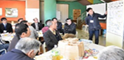


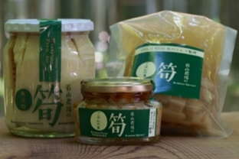


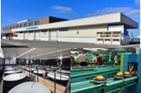
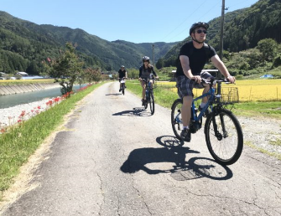



農山漁村振興交付金のうち
農山漁村発イノベーション対策
【令和６年度予算額 8,389（9,070）百万円の内数】
＜対策のポイント＞
農林水産物や農林水産業に関わる多様な地域資源を活用し、付加価値を創出することによって、農山漁村における所得と雇用機会の確保を図る取組等を支援します。
＜事業目標＞
農山漁村発イノベーションに取り組んでいる優良事業体数の増加（100事業体［令和７年度まで］） 等
＜事業の内容＞ | ＜事業イメージ＞
１．農山漁村発イノベーション推進事業 ① 地域活性化に向けた活動計画策定※、関係人口創出、地域づくりを担う農村プロデューサーの育成及び実地研修による技術力向上、農業・農村の情報発信等を支援します。 ② 地域資源を活用した商品開発、デジタル技術の活用に係る専門人材の派遣・育成等を支援します。 ③ 農泊の実施体制の整備や経営の強化、観光コンテンツの磨き上げ等の取組を支援します。 ④ 農福連携の普及啓発、障害者等の農林水産業に係る技術の習得、専門人材の育成等を支援します。 ２．農山漁村発イノベーション整備事業 ① 農林水産物加工・販売施設、地域間交流拠点等の整備を支援します。 ② 農泊の推進に必要となる古民家等を活用した滞在施設等の整備を支援します。 ③ 農福連携の推進に必要となる障害者等が作業に携わる生産施設等の整備を支援します。 （関連事業）農山漁村発イノベーション委託調査事業 農山漁村発イノベーション推進に係るエビデンスに基づく施策企画・立案の充実を図るため、所得創出効果等の施策効果を測定するための委託調査を実施します。
※ 農山漁村振興交付金の全ての対策について活用が可能
１．農山漁村発イノベーション推進事業
２．農山漁村発イノベーション整備事業
①地域活性化型
①定住促進・交流対策型
産業支援型
地域住民による地域活性化のための
活動計画づくり
②農山漁村発イノベーション
創出支援型
農林水産物直売所の整備
地域資源を多分野で活用した商品・サービスの開発
集出荷・貯蔵・加工施設の整備
③農泊推進型
②農泊推進型
＜事業の流れ＞
※下線部は拡充内容
国
定額、1/2
民間団体、地域協議会等
（１、２②,③の事業）
景観等を活用した観光コンテンツの開発
古民家等を活用した滞在型施設の整備
定額
定額、1/2
④農福連携型
③農福連携型
都道府県
農林漁業者、市町村、民間事業者等
（１②の事業）
定額
都道府県
（１②,④の事業）
定額、1/2等
地方公共団体
3/10、1/2等
（２①の事業）
障害者等の農産物栽培技術の習得や専門人材の育成等
障害者等が作業に携わる生産施設の整備
農林漁業者の組織する団体等
［お問い合わせ先］農村振興局都市農村交流課（03-3502-5946）
4
Notes:
このような農山漁村発イノベーションを推進するための制度として、農産漁村振興交付金に「農山漁村発イノベーション対策」という事業があり、
事業の内容にあるようなソフト・ハード対策を組み合わた様々な対策が可能な制度となっております。
ソフト対策である １．農山漁村発イノベーション推進事業
① 地域活性化に向けた活動計画策定
② 地域資源を活用した商品開発、デジタル技術の活用に係る専門人材の派遣・育成等を支援します。
③ 農泊の実施体制の整備や経営の強化、観光コンテンツの磨き上げ等の取組を支援します。
④ 農福連携の普及啓発、障害者等の農林水産業に係る技術の習得、専門人材の育成等を支援します。
ハード対策である ２．農山漁村発イノベーション整備事業
① 農林水産物加工・販売施設、地域間交流拠点等の整備を支援します。
② 農泊の推進に必要となる古民家等を活用した滞在施設等の整備を支援します。
③ 農福連携の推進に必要となる障害者等が作業に携わる生産施設等の整備を支援します。

Slide 5
１．六次産業化・地産地消
5

Slide 6
六次産業化・地産地消法の概要（６次産業化関係）
○ 地域資源を活用した農林漁業者等による新事業の創出等を促進するため、農林漁業者及びその組織する団体（これらの者が主たる構成員又は出資者となっている法人を含む。）が主体的に行う新事業の創出等の取組に対して支援を行う法律。
○ 農林水産大臣は、農林漁業経営の改善を図るために農林漁業者等が行う総合化事業について、計画の認定を行い、各種法律の特例の対象とすることにより支援。
○ このほか、農林漁業者等に対する６次産業化プランナーの派遣や農山漁村振興交付金等により、新商品開発や加工・販売施設等の整備等を支援。
農林漁業者及びその組織する団体
＜主な支援策＞
・ 総合化事業計画を策定して国の認定を受け、総合化事業を実施
・ 農林漁業者等以外の者（促進事業者）による取組を総合化事業計画に
位置付けることも可
○ 各種法律の特例措置
・ 農業改良資金融通法等の特例 （償還期限及び据置期間の延長等）
・ 野菜生産出荷安定法の特例 （指定野菜のリレー
出荷による契約販売に対する交付金の交付） 等
＜総合化事業とは、以下のいずれかに該当するもの＞
・ 自らの生産に係る農林水産物等をその不可欠な原材料として用いて行う新商品開発、生産又は需要の開拓
・ 自らの生産に係る農林水産物等について行う新たな販売の方式の導入又は販売の方式の改善
・ これらを行うために必要な生産の方式の改善
総合化事業計画の認定の申請
農林漁業の経営改善に関する
認定要件
次の２つの指標の全てが満たされること
ア） 農林水産物等及び新商品の売上高
が５年間で５％以上増加すること
イ） 農林漁業及び関連事業の所得が、事
業開始時から終了時までに向上し、終
了年度は黒字となること
支 援
総合化事業計画の認定
○ 専門家の派遣
・ 中央・都道府県段階にプランナーを配置し、６次産業化に取り組む農林漁業者等に対して新商品の販路開拓や加工技術の習得等に関するアドバイスを実施
○ 農山漁村振興交付金
・ 新商品開発、販路開拓等に対する補助
・ 新たな加工・販売等へ取り組む場合に必要な施設
整備に対する補助
農林水産大臣
・ 総合化事業計画を認定し、各種の支援を実施
6
Notes:
イノベーションに繋がる取り組みとして重要な「６次産業化、地産地消」について説明します。
★ハコの中を読み上げ。

Slide 7
６次産業化とは
「一次産業としての農林漁業と、二次産業としての製造業、三次産業としての小売業等の事業との総合的かつ一体的な推進を図り、地域資源を活用した新たな付加価値を生み出す取組」
（「地域資源を活用した農林漁業者等による新事業の創出等及び地域の農林水産物の利用促進に関する法律」（六次産業化・地産地消法）の前文より）
（法律の公布日：平成22年12月３日、施行日：地産地消関係は平成22年12月３日、
６次産業化関係は平成23年３月１日）
【参考】
６次産業化とは、農業を１次産業としてだけではなく、加工などの２次産業、さらにはサービスや販売などの３次産業まで含め、１次から３次まで一体化した産業として農業の可能性を広げようとするものである。
出典：「文部科学省検定済教科書（高等学校農業科用） 農業経営」（実教出版）
※平成26年度から使用
１×２×３＝６で
６次産業化
7
Notes:
そもそも、６次産業化とは何かというと、
「一次産業としての農林漁業と、二次産業としての製造業、三次産業としての小売業等の事業との総合的かつ一体的な推進を図り、地域資源を活用した新たな付加価値を生み出す取組」
です。

Slide 8
６次産業化の市場規模
○ 令和４年度の６次産業化総合調査によれば、６次産業化に相当する農業・漁業生産関連事業の年間総販売金額のうち、農業・漁業の加工・直売分野が約96%となっており、加工と直売が大半を占めている。
○ 令和４年度の６次産業化の加工・直売の市場規模は、約2.3兆円となっている。
＜農業・漁業生産関連事業の年間総販売金額（全国）＞
＜総合化事業計画の認定件数の推移＞
(参考)農産物直売所の現状
漁家レストラン
116億円（0.5）
○ 直売所は、全国で約22,400カ所、年間総
販売額は約1.1兆円。
○ 運営主体別販売総額では、直売所全体の
55.7％を占める農業経営体の販売総額の割
合は18.5％に対し、全体の9.9％である農業
協同組合が35.3％。
水産物直売所
374億円（1.6）
漁家民宿
60億円（0.2）
水産加工
1,818億円
（7.5）
※四捨五入により計と内訳が一致しない場合がある
令和4年度
年間総販売金額
2兆4,133億円
＜運営主体別の農産物直売所数＞
その他
7,700
（34.4）
農業経営体
12,460
（55.7）
令和4年度
農産物直売所
22,380施設
＜６次産業化（加工・直売分野）の市場規模の推移＞
農業協同組合
2,220
（9.9）
（億円）
22,361
22,118
21,696
22,022
23,199
＜運営主体別販売総額（億円）＞
農業経営体
2,016
（18.5）
令和４年度
農産物直売所
販売総額
10,879億円
その他
5,020
（46.1）
農業協同組合
3,842
（35.3）
資料：農林水産省統計部「６次産業化総合調査」
Notes:
６次産業化の市場規模
６次産業化に相当する農業・漁業生産関連事業の年間総販売金額のうち、農業・漁業の加工・直売分野が約96%となっており、加工と直売が大半を占めている。【左上図】
この加工と直売分野の市場規模は、６次産業化の加工・直売の市場規模は、約2.3兆円となっている。【下図】

Slide 9

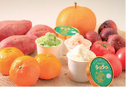


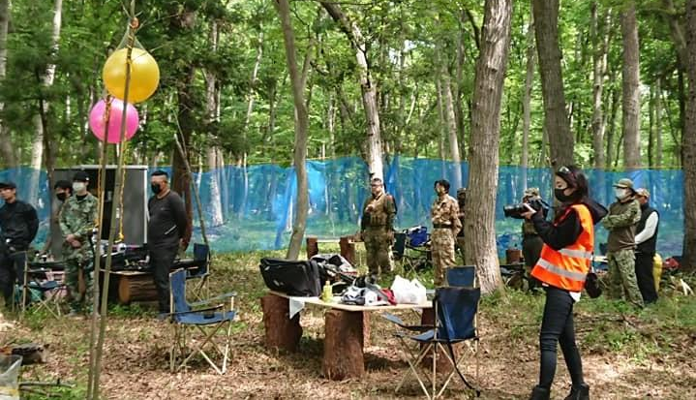


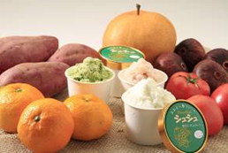
農山漁村発イノベーションによる雇用・所得の創出
＜対策のポイント＞
従来の６次産業化を発展させて、地域の文化・歴史や森林、景観など農林水産物以外の多様な地域資源も活用し、農林漁業者はもちろん、地元の企業なども含めた多様な主体の参画によって付加価値の創出を図る「農山漁村発イノベーション」により、農山漁村における雇用・所得を創出します。
＜事業の全体像＞
農山漁村発
ｲﾉﾍﾞｰｼｮﾝ
○ 農山漁村のあらゆる地域資源をフル活用した取組を支援
○ 他産業起点の取組など他分野との連携を一層促進
農山漁村発イノベーションの事例
「農産物、景観」×「加工販売、観光･旅行」
×「農林漁業者、地元企業」
多様な農山漁村の地域資源
野生鳥獣
健康医療
多様な事業分野
自然
タケノコや栗の加工販売に加え、美しい竹林景観を活かして、映画のロケ地や観光商品として活用。（栃木県宇都宮市）
景観
観光・旅行
情報通信
文化・歴史
古民家・空家
廃校
福祉
芸術
これまでの
６次産業化
教育
「森林」×「スポーツ」×「ベンチャー企業」
森林
エネルギー
農地
農林水産物
加工販売
森林をフィールドとしたサバイバルゲーム事業を行うとともに、参加料の一部を森林所有者にも還元。（栃木県壬生町）
農業遺産
かんがい施設遺産
スポーツ
多様な × × で
新事業を創出
資源
分野
主体
イベント
歴史的建物
アウトドア
「農産物」×「加工販売、観光旅行、教育」
×「農林漁業者、地元企業」
バイオマス
農林漁業者
地元企業
ベンチャー企業
農村マルチワーカー
研究機関
６次産業化による農産加工品の製造・販売のほか、食育体験や収穫体験など豊富なメニューの取組を展開。（長崎県大村市）
農村ＲＭＯ
多様な事業主体
農山漁村地域における
雇用・所得創出
農的関係人口
9
Notes:
農山漁村発イノベーションは、雇用・所得の創出に繋がるものであり、
従来の６次産業化を発展させて、地域の文化・歴史や森林、景観など農林水産物以外の多様な地域資源も活用し、農林漁業者はもちろん、地元の企業なども含めた多様な主体の参画によって付加価値の創出を図る「農山漁村発イノベーション」により、農山漁村における雇用・所得を創出します。
具体的な事例としては、資料の右側にあるとおり、
「農産物、景観」×「加工販売、観光･旅行」×「農林漁業者、地元企業」
「森林」×「スポーツ」×「ベンチャー企業」
「農産物」×「加工販売、観光旅行、教育」×「農林漁業者、地元企業」
のような６次産業化があげられる。

Slide 10
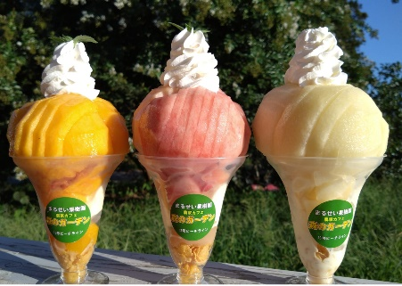
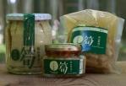

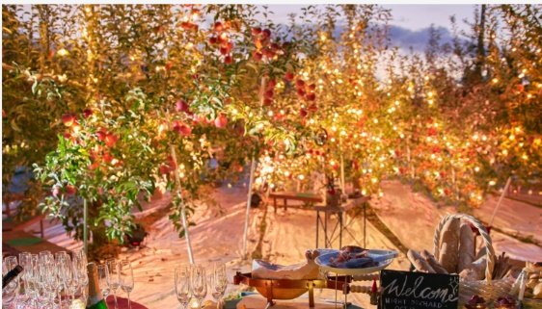
農山漁村発イノベーションの優良事例（地域資源の新たな活用）
<令和３年度未来につながる持続可能な農業推進コンクール生産局長賞>
ライトアップされたリンゴ園において、フルートやピアノの生演奏をする中、果物狩り体験や地域食材を使った料理やフルーツ使ったオリジナルカクテルを提供し、来場者の五感に訴える「夜の果樹園」を実施。
売上高 0.75億円（H26） ⇒ 1.6億円（R5）
雇用者 14人（H26） ⇒ 25人（R1）
<「ディスカバー農山漁村の宝」（第８回選定） 特別賞>
売上高
・農産物、６次化商品の売上
4,500万円（H28）⇒ 7,900万円（R4）
・竹林入場者数
4千人（H28） ⇒ 8万人（R4）
有限会社まるせい果樹園
（福島県飯坂市）
株式会社ワカヤマファーム
（栃木県宇都宮市）
40品種以上の果樹を生産し、直売所、観光果樹園を運営するほか、生産した旬の果物を提供する農家カフェを経営。
夜間の来客誘致に向け、メディアや写真家、パティシエ等の地元企業からなる「夜の果樹園実行委員会」を立ち上げ。
国産メンマなどのタケノコ加工品や栗菓子の開発・販売を実施。
管理された竹林の美しさが評価され、撮影ロケ地として多くの作品で利用されるとともに、ハンモックテントで夜を明かすキャンプ事業をスタート。
また、筍料理を楽しめる農家レストランをR5年4月にオープン。
Notes:
農山漁村発イノベーションの優良事例（地域資源の新たな活用）を紹介します。

Slide 11

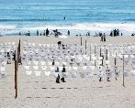
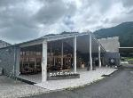

農山漁村発イノベーションの優良事例（農林漁業者以外による取組）
<令和３年度中国四国農政局「ディスカバー農山漁村の宝」選定>
売上高（※）
2,100万円（H22）→4億7,000万円（R4）
※西粟倉村で実施した６次産業化に関する事業のみ
<｢ディスカバー農山漁村の宝｣（第10回選定） 特別賞>
宿泊者数 12千人（H30） ⇒ 14.3千人（R4）
防災プログラム体験者数 4人（H30）
⇒ 405人（R4）
株式会社エーゼログループ
（岡山県西粟倉村）
NPO砂浜美術館
（高知県黒潮町）
地域総合商社として、地域の農林水産物、廃校、空き家等の様々な地域資源を活用し、レストラン、直売所、イチゴ観光農園、うなぎの生産・販売等様々な分野に事業を展開。
また、地域おこし協力隊も巻き込んだローカルインキュベーション事業、移住・起業支援にも積極的に取組んでおり、関係人口創出に寄与。
砂浜などの自然及び周辺のスポーツ、宿泊施設の地域資源を、視点を変え、切り口を工夫することで活用。
砂浜を活用したアートイベント、防災学習体験プログラムの開発による中高生の教育旅行を受け入れるなど、関係人口創出を実現。
11

Slide 12
２．農泊の推進
12

Slide 13
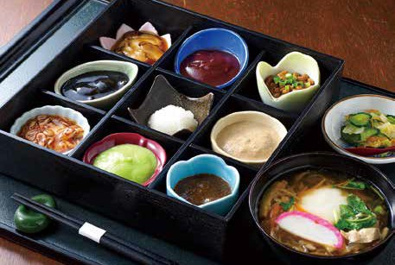
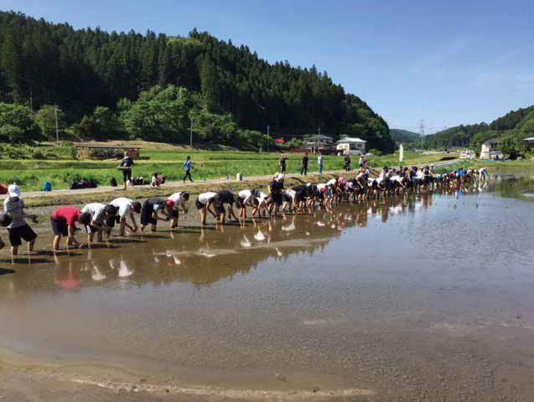
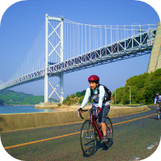



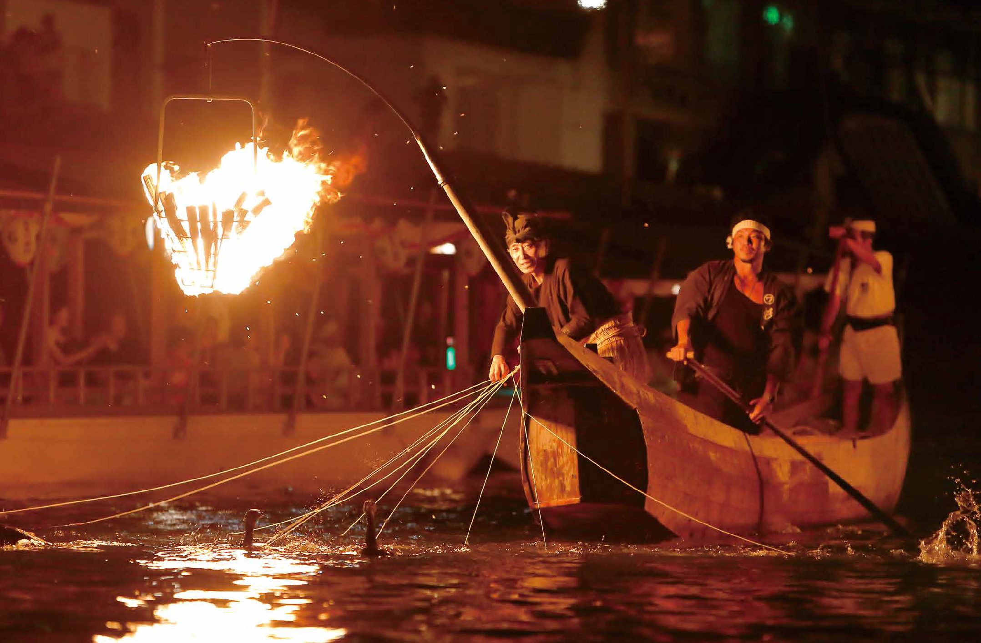


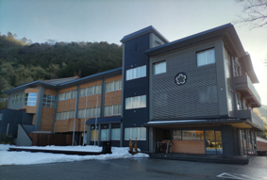


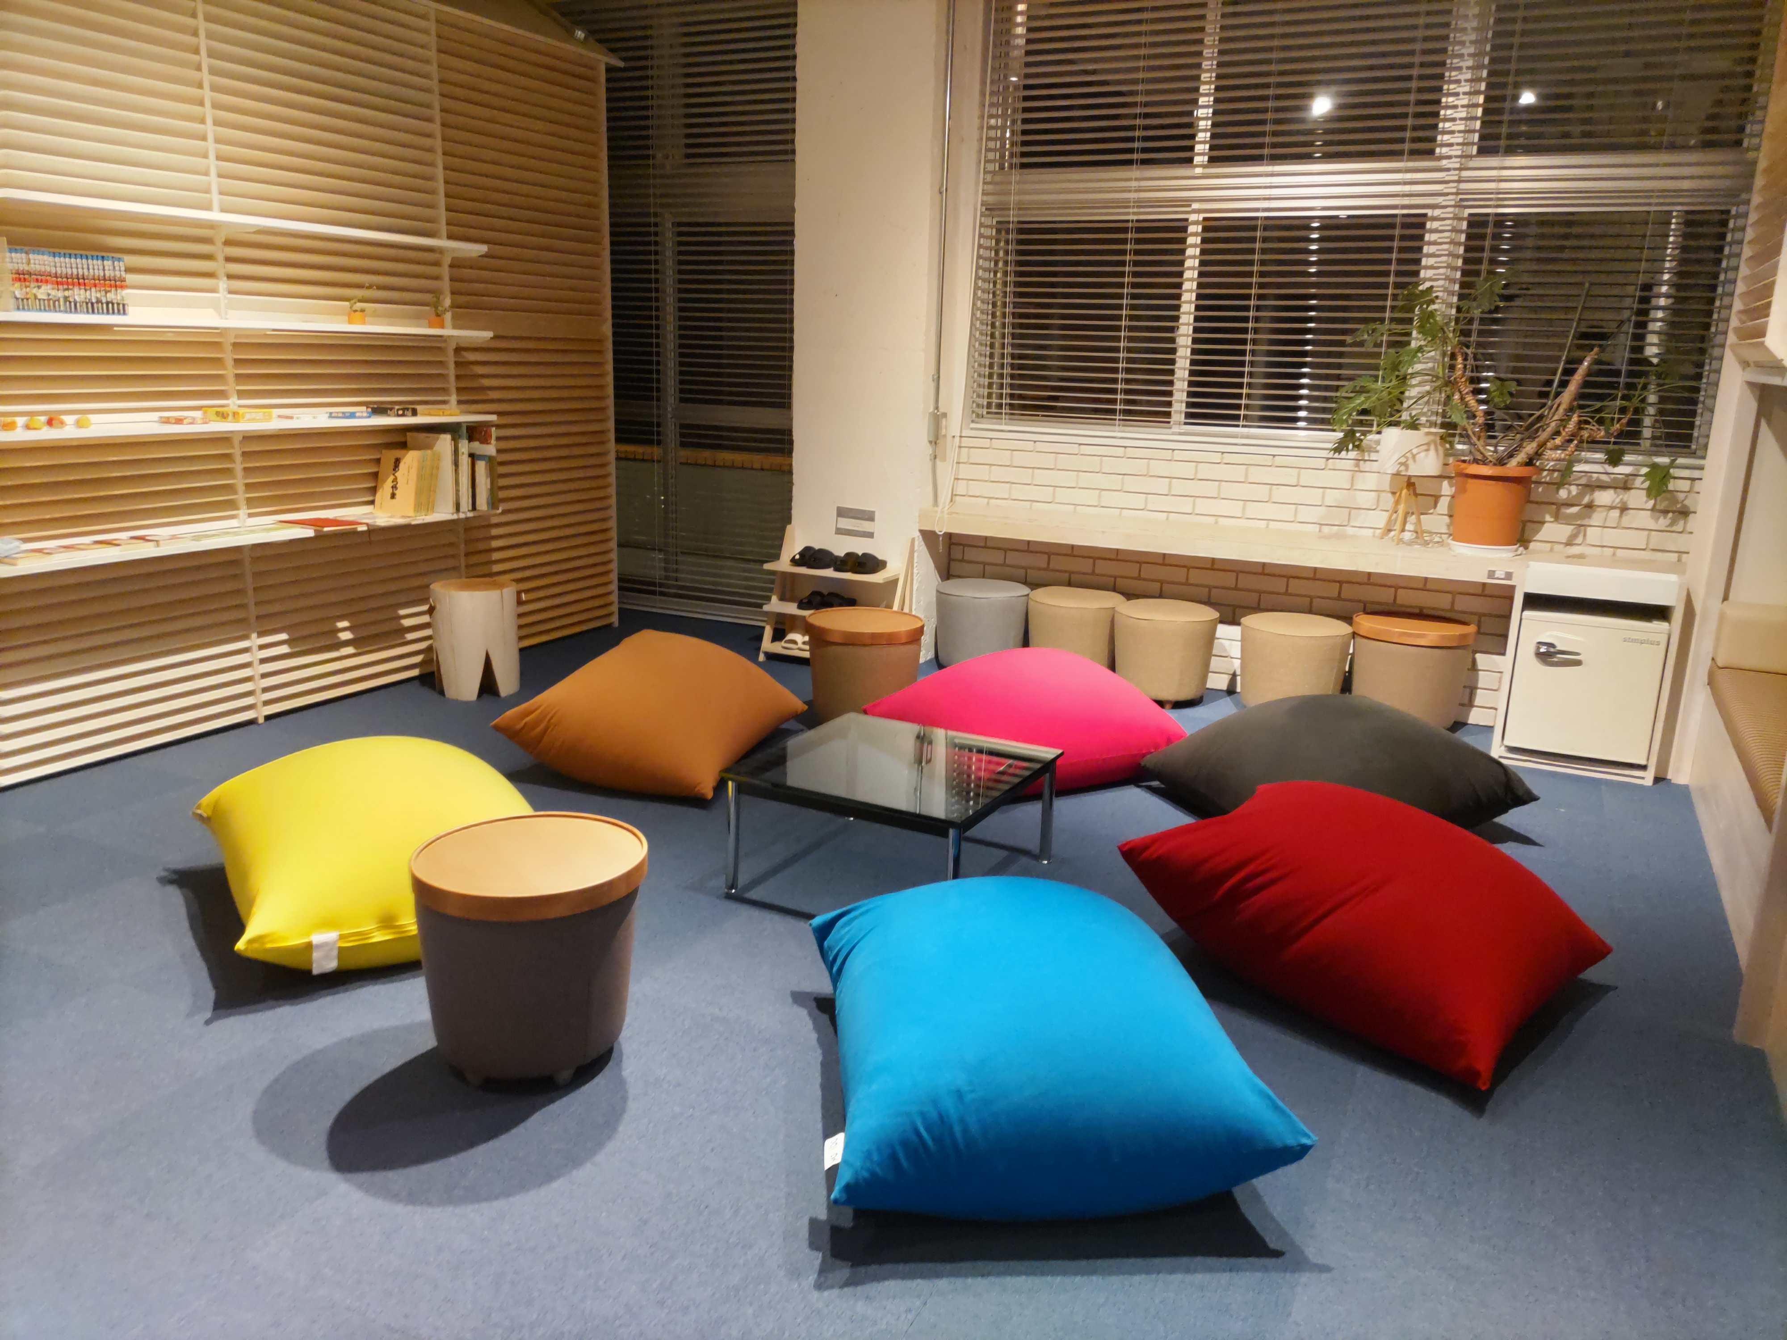
農山漁村滞在型旅行「農泊」の推進について
○ 「農泊」とは、農山漁村に宿泊し、滞在中に地域資源を活用した食事や体験等を楽しむ「農山漁村滞在型旅行」。
○ 「農泊」の狙いは、古民家・ジビエ・棚田など農山漁村ならではの地域資源を活用した様々な観光コンテンツを提供し、農山漁村への長時間の滞在と消費を促すことにより、農山漁村における「しごと」を作り出し、持続的な収益を確保して地域に雇用を生み出すとともに、農山漁村への移住・定住も見据えた関係人口の創出の入り口とすること。
○ 農林水産省による支援を通じ、令和５年度までに全国で計656の農泊地域を創出。
農泊における多様なコンテンツ
立ち寄るのみだと...
滞在時間：短 →「通過型観光」
＜SAVOR JAPAN ＞
＜農作業体験＞
<アドベンチャーツーリズム>
地域の多様な関係者が集まる地域協議会の枠組みにおいて地域一体となって実施
サイクリング
／広島県尾道市
直売所
飲食店 等
都市部
ホテル
もち料理/岩手県
田植え体験
／栃木県大田原市
食
体 験
利益は限定・局所的
＜ジビエ＞
＜棚田百選の景観＞
＜地域文化＞
宿泊・体験コンテンツが充実すると...
滞在時間：長 →「滞在型観光」
鹿肉のロースト
／北海道鶴居村
棚田
/和歌山県有田川町
長良川上中流域 鵜飼い
／岐阜県岐阜市
直売所
飲食店 等
宿泊
施設
農業体験
自然体験等
宿 泊
＜古民家一棟貸し＞
＜農家民宿＞
＜廃校活用ホテル＞
地域の利益の最大化
京都府南丹市美山町
福井県鯖江市
鳥取県八頭町
・農泊を支える体制を構築する中で
地域の雇用も
・多様な交流はリピーターを生み移住・定住の
きっかけに
自治体・地域おこし協力隊・特定地域づくり事業協同組合
などによるサポート
13

Slide 14
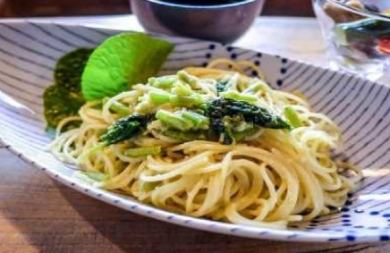

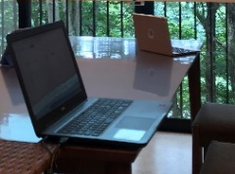


農山漁村振興交付金（農山漁村発イノベーション対策）のうち
農山漁村発イノベーション推進・整備事業（農泊推進型）
【令和６年度予算額 8,389（9,070）百万円の内数】
＜対策のポイント＞
農山漁村の所得向上と関係人口の創出を図るため、農泊地域の実施体制の整備や経営の強化、食や景観の観光コンテンツとしての磨き上げ、国内外へのプロモーション、古民家を活用した滞在施設の整備等を一体的に支援します。
＜事業目標＞
○ 都市と農山漁村の交流人口の増加（1,540万人［令和７年度まで］）
○ 農泊地域での年間延べ宿泊者数（700万人泊［令和７年度まで］）
＜事業の内容＞ | ＜事業イメージ＞
１．農山漁村発イノベーション推進事業（農泊推進型） ① 農泊推進事業等 農泊の推進体制整備や地元食材・景観等を活用した観光コンテンツの開発、Wi-Fi等の環境整備、新たな取組に必要な人材確保等を支援します。【事業期間：上限２年間】 ア 農泊地域創出タイプ：農泊に新たに取り組む地域を支援します。【交付率：定額（上限500万円/年）】 イ 農泊地域経営強化タイプ：過去に農泊推進事業を実施した地域において、単価の引き上げ等の高付加価値化を目指す新たな取組を支援します。 【交付率：定額（上限（250万円（年基準額）×事業期間））】 ウ 人材活用事業【交付率：定額(研修生タイプの場合は上限250万円、専門家タイプの場合は上限650万円)】 ② 広域ネットワーク推進事業 戦略的な国内外へのプロモーション、課題を抱える地域への専門家派遣・指導、ニーズ調査等を支援します。 【事業期間：１年間、交付率：定額】 ２．農山漁村発イノベーション整備事業（農泊推進型） ① 農泊の推進に必要な古民家等を活用した滞在施設、一棟貸し施設、体験・交流施設等の整備を支援します。 【事業期間：上限２年間、交付率：1/2（上限2,500万円/事業期間※）】 （※ 遊休資産の改修：上限5,000万円、市町村所有の遊休資産を宿泊施設として改修：上限１億円） ② 農家民泊等における小規模な改修を支援します。 【事業期間：１年間、交付率：1/2（上限1,000万円/経営者かつ5,000万円/地域、農家民宿へ転換する場 合は上限100万円を加算）】
※下線部は拡充内容
多様なプレーヤーで構成される地域協議会に対して一体的に支援
地域協議会
小売業
飲 食 業
宿 泊 業
金 融 業
中核法人
旅 行 業
交 通 業
農林水産業
地元食材・景観等を活用した観光コンテンツの開発
Wi-Fiの環境整備
専門家の派遣・指導
＜事業の流れ＞
国
定額
地域協議会等
（１①の事業）
定額
民間企業等
（都道府県、一般社団法人を含む）
（１②の事業）
古民家等を活用した滞在施設の整備
［お問い合わせ先］農村振興局都市農村交流課（03-3502-0030）
1/2
中核法人等
（２の事業）
14

Slide 15










■農山漁村振興交付金（農山漁村発イノベーション対策）のうち農泊推進型
【令和６年度予算額 8,389（9,070）百万円の内数】
○ 令和6年度予算においては、農泊地域の創出のためにかつて支援を受けた地区について、高付加価値化を目指す新たな取組について2年間定額の支援や、マーケティングやプロモーションなど地域にない専門知識を持つ専門家の雇用等に要する支援について拡充した。
農泊推進体制
＜ ソフト対策 ＞
法人化された中核法人※を中心として、多様な関係者がプレイヤーとして地域協議会に参画し、地域が一丸となって継続的に取り組む。
（構成員に農林水産業のいずれかに関わる者を含むこと）
農泊推進事業
新たに農泊に取り組む地域における、体制の整備やコンテンツ造成等の取組に対する支援
農泊地域創出タイプ
農泊をビジネスとして実施できる体制の整備、観光コンテンツの磨き上げ等に要する経費を支援
事業実施期間：上限２年間
交付率：定額
上限：１年目、２年目
とも500万円/年
地域協議会の取組への支援
ワークショップの開催、地域協議会の設立・運営、地域資源を活用した体験プログラム・食事メニュー開発 等
※ 中核法人は、地域における宿泊、食事、体験等の中核を担うとともに、地域全体のマーケティングやマネジメント等の協議会構成員間の調整を行う。
過去に農泊推進事業等に取り組んだ地域協議会における、新たな取組に対する支援
NEW!
農泊地域経営強化タイプ
地域協議会内の宿泊・食事・体験等の観光コンテンツの単価引き上げやDX等の生産性向上によるコスト節減等により高付加価値化を目指す新たな取組に要する経費を支援
事業実施期間：上限２年間
交付率：定額
上限：事業実施主体当たり
助成単価（単年度当たり
250万円まで）×上限期間
（例：２年間の場合、１年目
300万円、２年目200万円）
地域協議会
宿 泊 業
飲 食 業
交 通 業
ワークショップの開催、地域資源を活用した体験プログラム・食事メニュー開発、宿泊予約システム、簡易な施設整備 等
旅 行 業
中核法人
金 融 業
＋
人材活用事業
※農泊推進事業と併せて実施すること
農林水産業
小売業（お土産等）
研修生タイプ
or
専門家タイプ
「地域協議会の事務局業務や観光コンテンツの提供などを担う地域外の人材（研修生）」又は
「地域内に無い専門知識を持つ人材（専門家）」の雇用等に要する経費を支援
※専門家を活用する地域の採択上限数有り
事業実施期間：上限２年間
交付率：定額
上限：１年目、２年目
とも研修生タイプは250万円、
専門家タイプは650万円 等）
市町村・中核法人
市町村・中核法人等の取組への支援
NEW!
廃校を活用した宿泊施設
農林漁業体験
農家レストラン
古民家等を活用した宿泊施設
＜ ハード対策 ＞
宿泊施設等の整備事業
※以下２つの実施形態のうちいずれか
スポーツ
アクティビティ
地域協議会との連携体
市町村・中核法人実施型
古民家等を活用した滞在施設、体験交流施設、農林漁家レストラン等の整備に要する経費を支援
事業実施期間：上限２年間
交付率：１/２
上限：原則2,500万円（国費）
ジビエ
農家民宿・民泊
農家民泊経営者等実施型
農家民泊等における小規模な改修に要する経費を支援
※農家民泊から旅館業法の営業許可を取得した農家民宿に転換するための整備を行う場合には、１経営者あたり上限100万円を加算
事業実施期間：１年間
交付率：１/２
上限： 5,000万円/地域かつ
1,000万円/経営者（国費）
ホテル・旅館
※民泊等の経営者が単独で事業を申請することは不可
〇 このほか、国内外へのプロモーション事業を通じた農泊地域の魅力発信を行い、農泊需要の喚起を推進
15

Slide 16
農泊推進実行計画（概要）
基本方針
○ 「農泊」は、持続可能な農泊地域を創出する観点から、500地域創出を掲げた「草創期」から、 「年間延べ宿泊者数を令和７年度までに700万人泊」とする目標の下、成果を示す「成長期」へ移行すべき段階にある。
○ 地域自身が、地域の持続的な自立に資する事業を起こすことを目指す起業家精神「農山漁村アントレプレナーシップ」を持ち、「新規来訪者の獲得」「来訪１回当たり平均泊数の延長」「来訪者のリピーター化」に取り組むとともに、農林水産省が都道府県・事業者等と連携して広域的な課題解決に向けた支援を企画・実施することを通じ、目標の達成と農山漁村地域の持続性確保を目指す。
計画期間：
令和5～７年度
（2023～2025）
対応の方向性
（訪れた人にとっても）
いつも、いつまでも居て楽しめる農山漁村をつくる
目標
C
む ら
■令和７年度目標:（農山漁村の活性化と所得向上を目指す）
（これまでに整えたコンテンツを広く可視化し）
まずはわが農山漁村に来てもらう
農泊地域での 年間延べ宿泊者数 | 700万人泊
訪日外国人旅行者の割合 | 10％
B
む ら
（コロナで疲弊した）
農泊地域の実施体制を再構築
A
主な具体的課題
主な具体策
A
■コロナで疲弊した地域の取組の持続性確保に効果的な支援が必要ではないか
■農泊に関わる人材の確保・育成をすべきではないか
■地域全体に裨益する体制を確立すべきではないか
■ICT化による事業合理化やEBPMの促進が必要ではないか
A
■実施体制の再整備のための先進地視察やコンテンツ充実等への支援
■都道府県ネットワークの構築
■専門家派遣の活用について意義と効果の周知
■地域おこし協力隊員等の活用と農泊関係起業等への働きかけ
■関係組織それぞれに期待される役割、地域の取組へのポイントを提示
■地域協議会の登録制度の実現
■地域共通の宿泊予約システム導入等による農泊版DXの推進
B
■農家宿泊・農業体験にとどまらない農泊を周知し、イメージを刷新するべきではないか
■コンテンツの一覧化等による旅マエの情報提供の抜本的な改善が必要ではないか
■農泊地域自身による現状認識と課題分析が必要であり、マーケティング戦略が急務
■受入環境整備等を通じたインバウンドの地方誘客が必要ではないか
B
■農泊総合情報プラットフォームによるマーケットに対する「農泊」の可視化等
■観光アクセス交通・観光周遊交通を確保できるような情報提供
■「インバウンド重点受入地域」の指定による受入体制の重点的な底上げ
C
■新たな旅行テーマに応じた農泊の展開に向けた支援が必要ではないか
■来訪者満足度の上昇と地域課題の解決を同時に図る取組を促進すべきではないか
■さらなる農泊地域の裾野拡大が必要ではないか
■資金調達が円滑に進むような支援が必要ではないか
■中長期滞在者の確保や来訪者の再訪・関係人口化に繋げることが必要ではないか
C
■「高付加価値」かつ「持続的」で「関係人口増加に資する」、全国の農泊地域の範となる新たなモデルの実証をソフト・ハード両面で支援
■農業労働力支援等、農泊を通じた地域課題解決等につながる取組を支援
■資金調達のモデル提示
■滞在長期化に向けて、関係省庁の観光関連施策との連携と役割分担
■「旅マエ・旅ナカ・旅アト」における消費機会拡大等のための取組促進
令和７年度に向けて目指すべき姿
■ コロナ禍からの復活とコロナ禍前を超える農山漁村地域への誘客を実現し、農山漁村の活性化と所得向上につなげていく。
16

Slide 17
全国の農泊推進の取組状況
農泊地域数（R５年度末）：全国計 ６５６地域
近畿 57地域
滋賀県 ７ 兵庫県 １０
京都府 １３ 奈良県 １３
大阪府 ５ 和歌山県 ９
北陸 64地域
新潟県 ２５
富山県 １１
石川県 １６
福井県 １２
北海道 52地域
東北 91地域
青森県 １２ 岩手県 １５
宮城県 ２６ 秋田県 １３
山形県 １２ 福島県 １３
中国四国 97地域
鳥取県 ８ 徳島県 ５
島根県 １５ 香川県 １３
岡山県 １８ 愛媛県 ７
広島県 １６ 高知県 ７
山口県 ８
関東 135地域
茨城県 ８ 栃木県 １２
群馬県 １１ 埼玉県 ６
千葉県 ２１ 東京都 ６
神奈川県１１ 山梨県 １６
長野県 ２４ 静岡県 ２０
九州 9７地域
福岡県 １８ 佐賀県 ６
長崎県 １０ 熊本県 ２４
大分県 ９ 宮崎県 ７
鹿児島県２３
東海 48地域
岐阜県 ２１ 愛知県 ８
三重県 １９
沖縄 15地域
※農泊地域とは、農山漁村振興交付金による農泊推進の支援に採択され、農泊に取り組んでいる地域をいう。
17

Slide 18
農泊の現状
○ 農泊地域への延べ宿泊者数はコロナ禍で大きく減少。インバウンドや再訪者も取り込んで、令和７年度までの700万人泊達成に向け誘客回復・増大を目指す。
○ 農泊地域の１泊あたり平均宿泊費は観光旅行全体に比べ安価にとどまっており、農泊地域への誘客による消費効果の増大に向け、農泊の高付加価値化が課題。
農泊地域の延べ宿泊者数の推移
令和４年度 農泊地域の平均宿泊費分布（円／人泊）
インバウンド需要や
再訪者も取り込み
700万人泊を目指す
約22万人泊増加
（約1.0倍）
10%
観光全体
平均宿泊費
14,069円
約199万人泊減少
（約0.7倍）
左はN=528地域協議会
右はN=489地域協議会
農泊の
平均宿泊費
12,127円
観光全体と比較して安価にとどまっている農泊の高付加価値化が課題
・・・R７年度
出典：農林水産省「農泊地域における令和４年度実績調査」（令和５年８月実施）
出典：農林水産省「農泊地域における令和４年度実績調査」（令和５年８月実施）
出典：観光庁「旅行・観光消費動向調査」（2022年1～12月期 集計表 第14表 観光・レクリエーション 1泊あたり宿泊費）
18

Slide 19

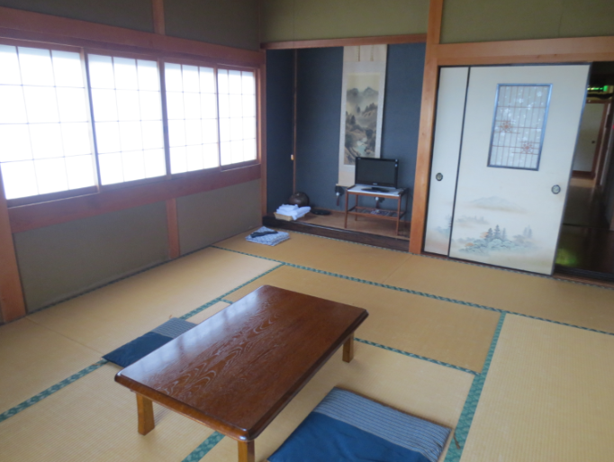




農泊の今後の方向性について
○ 「農泊」の狙いは、古民家・ジビエ・棚田など農山漁村ならではの地域資源を活用した様々な観光コンテンツを提供し、農山漁村への長時間の滞在と消費を促すことにより、農山漁村における「しごと」を作り出し、持続的な収益の確保・地域の雇用創出と、農山漁村への移住・定住も見据えた関係人口の拡大・深化を図ること。
○ 今後、農泊地域での年間延べ宿泊者数を令和７年度までに700万人泊とし、さらに、インバウンドの地方誘客と地方消費を促すため、農泊地域への誘客増大を図るとともに、体験の充実等による地域での消費機会拡大、農泊事業者の生産性向上や宿泊等の単価再設定につながる高付加価値な農泊モデルの創出・全国への横展開を進め、消費・所得創出効果の最大化を図る。
目指すべき姿
高付加価値な農泊モデルの実践例
うちとみ
「地域協議会」ベースの地域一体となった取組
○内外海地区活性化プロジェクト推進協議会 （福井県小浜市）
消費・所得創出効果の最大化
誘客増大
高付加価値化
消費機会拡大
・昔ながらの民宿を、外部人材の指導を受け建物・食事を完全リニューアルし、「海のオーベルジュ」として展開、世代を問わず都市部からの来客でにぎわう。地域の雇用創出にも貢献。
・新規来訪者獲得
・滞在長期化
・リピーター化 等
令和２年のリニューアル後、
宿泊単価は一人当たり１万円→2万5千円
宿泊者数は年間700人→1200人へ
民宿時代は家族経営だったが、正社員として6名の雇用を新たに確保
・体験コンテンツ強化
・物販充実
・関係者連携強化 等
・DXによる事業者の生産性向上
・単価の再設定 等
個別事業者の好事例を地域全体に裨益するモデルとした上で
全国に横展開。消費・所得創出効果の最大化を図る必要
利用者700万人泊の所得創出効果（試算）
高付加価値化で
地域所得の
更なる引き上げ⤴
◇延べ宿泊者：700万人泊
◇関連消費：約1,060億円
（宿泊：約580億円、食事：約300億円、体験：約180億円）
◇所得創出：約420億円
※ 関連消費額✕付加価値率（0.4）として試算。
地域に「しごと」を創出
関係人口の拡大・深化の実現
農林水産省「農泊地域における令和3年度実績調査」、観光庁「旅行・観光消費動向調査」、財務省「法人企業統計」より、令和元年時点での消費額等をもとに算出
19

Slide 20
「農泊インバウンド受入促進重点地域」の選定について
〇 農泊地域へのインバウンドの受入を促進し、地方誘客と地方消費をより一層促すことが重要となっているところ。そのためには、農泊の魅力を発信する海外向けのプロモーションと、ソフト・ハード両面での受入環境整備が課題。
〇 農泊地域の年間延べ宿泊者数に占める「訪日外国人旅行者の割合を10%」とする目標の達成に向け、 「農泊インバウンド受入促進重点地域」を40地域程度選定し、農林水産省及び関係機関と連携して支援することを通じて農泊地域へのインバウンド誘客体制を抜本的に強化する。
農泊地域へのインバウンド受入促進に向けた課題
□ 農泊地域におけるインバウンド受入環境整備
□ ターゲットに向けたプロモーション
・必要な知見の不足
・訪日外国人に対応できる人材の不足
・Wi-Fi設備や洋式トイレ等のハード面での整備の不足 等
・ターゲットに対応した適切な媒体・手法による
宣伝ノウハウの不足
・在外旅行業者等とのコネクションの不足
・農山漁村への訪問を希望する旅行者とのマッチングの
機会の不足 等
課題解決のための支援
農林水産省として農泊インバウンド受入促進重点地域を選定し、
関連機関と連携して、重点地域に対し、
①農山漁村振興交付金（農泊推進型）による追加的な受入体制整備を優先支援
②海外旅行会社等との商談会やモニターツアー等の設定や、海外向けプロモーション
③観光庁「地域観光新発見事業」について、重点地域を勘案して採択
④JNTOによる海外向けプロモーション
等の支援を実施。
農泊インバウンド
受入促進重点地域
（40地域程度）
共有
参照
その他の農泊地域
農山漁村地域への更なるインバウンドの受入実現へ
20

Slide 21
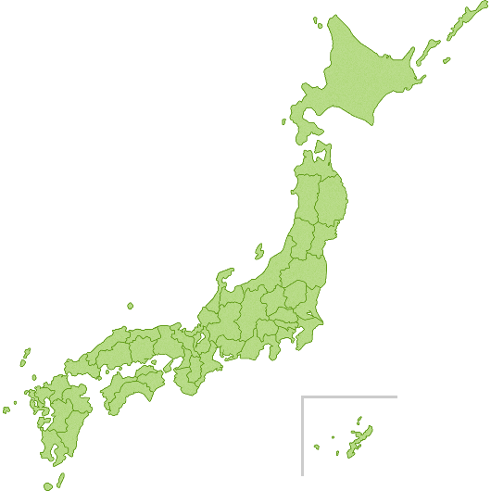
「農泊インバウンド受入促進重点地域」 選定地域一覧（一次公募結果）
（令和６年２月時点）
①ころもがわ農泊地域協議会 （岩手県奥州市）
②牡鹿半島浜泊推進協議会 （宮城県石巻市）
③一般社団法人 仙北市農山村体験推進協議会 （秋田県仙北市）
④大田原グリーン・ツーリズム推進協議会 （栃木県大田原市）
⑤秩父地域農泊推進協議会 （埼玉県秩父市・横瀬町・皆野町・長瀞町・小鹿野町）
⑥滑川町農泊推進協議会 （埼玉県滑川町）
⑦鎌倉農泊協議会 （神奈川県鎌倉市）
⑧みのぶ農泊地域連携協議会 （山梨県身延町）
⑨南木曽「ウェルネス農泊」推進協議会 （長野県南木曽町）
⑩SAKU酒蔵アグリツーリズム推進協議会 （長野県佐久市）
⑪函南町農泊推進協議会 （静岡県函南町）
⑫寺泊広域まちづくり協議会 （新潟県長岡市）
⑬アルベルゴディフーゾ新湊を拓く会 （富山県射水市）
⑭城端地区活性化協議会 （富山県南砺市）
⑮白峰林泊推進協議会 （石川県白山市）
⑯田原市農泊推進協議会 （愛知県田原市）
⑰一般社団法人大紀町地域活性化協議会 （三重県大紀町）
⑱相差地域海女文化活性化協議会 （三重県鳥羽市）
⑲Inaka Tourism推進協議会 （三重県津市）
⑳南丹市美山エコツーリズム推進協議会 （京都府南丹市）
㉑明日香交流人口促進協議会 （奈良県明日香村）
㉒宇陀市古民家活用地域活性化協議会 （奈良県宇陀市）
㉓金剛葛城山麓地区農泊事業推進協議会 （奈良県御所市）
㉔太田川流域農泊振興協議会 （和歌山県那智勝浦町）
㉕にし阿波～剣山・吉野川観光圏協議会
（徳島県美馬市・三好市・つるぎ町・東みよし町）
㉖てしま農泊推進協議会 （香川県土庄町）
㉗うきは中山間地区農泊推進協議会 （福岡県うきは市）
㉘山都農泊協議会 （熊本県山都町）
03
01
02
12
13
04
22
15
14
10
06
09
08
07
05
20
11
26
17
18
16
25
27
24
19
28
23
21
21

Slide 22
３．農山漁村発イノベーション整備事業
（定住促進・交流対策型）の紹介

Slide 23











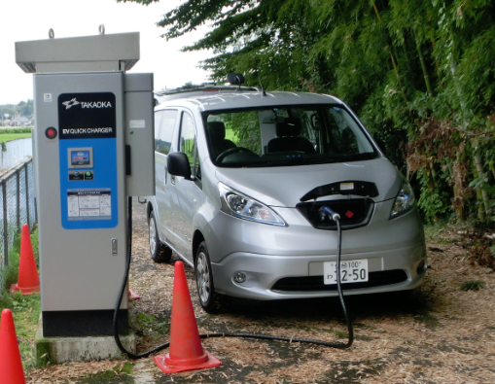
農山漁村振興交付金（農山漁村発イノベーション対策）のうち
農山漁村発イノベーション整備事業（定住促進・交流対策型及び産業支援型）
【令和６年度予算額 8,389（9,070）百万円の内数】
＜対策のポイント＞
農山漁村の自立及び維持発展に向けて、地域資源を活用しつつ、農山漁村における定住・交流の促進、農林漁業者の所得向上や雇用の増大を図るために必要となる農林水産物加工・販売施設、地域間交流拠点等の整備を支援します。
＜事業目標＞
○ 農山漁村における施設整備による雇用者数の増加（140人［令和７年度まで］）
○ 農山漁村発イノベーションに取り組んでいる優良事業体数の増加（100事業体［令和７年度まで］）
＜事業の内容＞ | ＜事業イメージ＞
１．農山漁村発イノベーション整備事業（定住促進・交流対策型） 都道府県や市町村が計画主体となり、農山漁村における定住・交流の促進、農林漁業者の所得向上や雇用の増大等、農山漁村の活性化のために必要となる農林水産物加工・販売施設、地域間交流拠点等の整備を支援します。 【事業期間：３年間（上限５年間）、交付率：1/2等】 ２．農山漁村発イノベーション整備事業（産業支援型） 農林漁業者等が多様な事業者とネットワークを構築し、制度資金等の融資又は出資を活用して６次産業化等に取り組む場合に必要となる、農林水産物加工・販売施設等の整備に対して支援します。 （※農林水産物以外の多様な地域資源を活用した取組を支援対象に追加） なお、非接触・非対面での作業に対応した加工・販売施設等の整備も可能です。 【事業期間：１年間、交付率：3/10等】 再生可能エネルギー発電・蓄電・給電設備については、1又は２の施設整備と同時に設置する場合に加え、既存の活性化・６次化施設に追加して設置する場合も支援します。
定住促進・交流対策型
○計画主体 都道府県、市町村^{※１}
○事業実施主体 都道府県、市町村、農林漁業者団体等
※１ 農山漁村活性化法に基づく活性化計画の作成が必要
農林水産物直売所
廃校を利用した交流施設
集出荷・貯蔵・加工施設
産業支援型
発電設備等の整備
○事業実施主体 農林漁業者団体、中小企業者^{※２}
太陽光発電設備
※２ 六次産業化・地産地消法に基づく総合化事業計画の認定、
農商工等連携促進法に基づく農商工等連携事業計画の認定又は
都道府県若しくは市町村が策定する戦略に基づく事業計画の認定が必要
販売・交流施設等
                ※下線部は拡充内容
電力供給
＜事業の流れ＞
国
定額、1/2等
地方公共団体
3/10、1/2等
農林漁業者の
組織する団体等
農林水産物処理加工施設
農家レストラン
EV車等への給電設備
                ［お問い合わせ先］
（１の事業） 農村振興局地域整備課 （03-3501-0814）
（２の事業） 都市農村交流課（03-6744-2497）
23

Slide 24
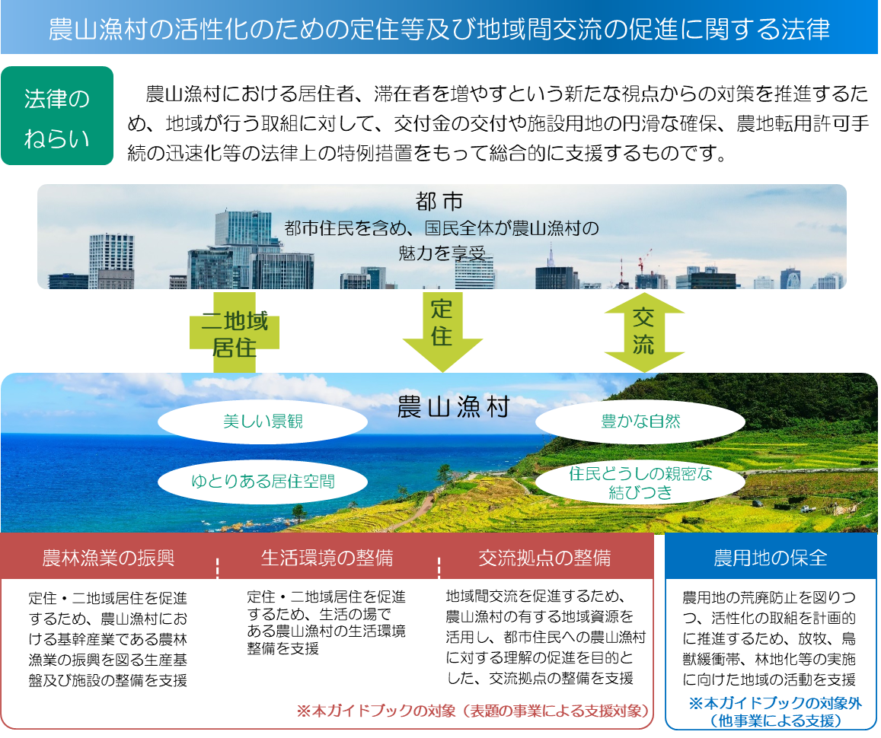
24
Notes:
●資料１ページをご覧ください。まずは、法律の概要と事業の位置づけについてです。
●本日説明する交付金事業は、『農山漁村の活性化のための定住等及び地域間交流の促進に関する法律』に位置付けられて実施する事業になります。
●略して活性化法と呼びますが、『農山漁村における居住者、滞在者を増やすという新たな視点からの対策を推進するため、地域が行う取組に対して、交付金の交付や施設用地の円滑な確保等の法律上の特例措置をもって総合的に支援する』というものです。
●この活性化法は、平成１９年に制定されているのですが、平成１９年は、戦後生まれの団塊世代の方が定年退職を迎えられる時期でした。それまで都会に住み一生懸命働いてきた人が、時間的な余裕ができて、農山漁村の豊な自然やゆとりを求めるというニーズの高まりがありました。
●一方農村では、高齢化や人口の減少などにより活力が低下するといった課題が進展していました。
●このような時代背景をとらまえて、農山漁村の外に眼を向け、都市から農山漁村に移り住んだり、その地域を訪れる人を増加させたりして活性化を図る というのがこの法律の趣旨になります。

Slide 25
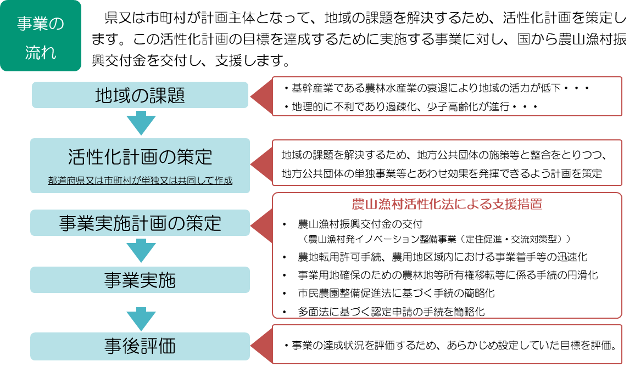
25
Notes:
●資料２ページの左のフロー図が、事業全体の流れを示したものです。
①農林水産業の衰退により活力が低下、過疎化少子高齢化などの進行といった【地域の課題】に対して、
②この課題を解決するため、核となる事業を位置づけた【活性化計画を策定】して頂き、
③位置付けた事業に支援、つまり交付金の交付や手続きの簡略化による措置を行います。
④複数年事業を実施した後
⑤事業の目標の達成状況を評価するため、【事後評価】を行う
というのが、一連の流れになります。

Slide 26






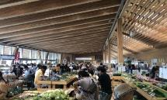











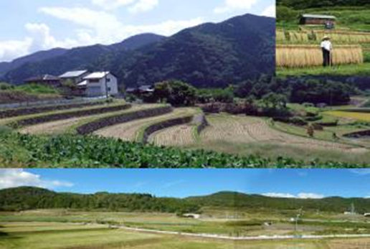
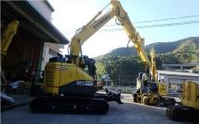



交付金を活用した例
定住促進対策
交流対策
⑬･⑯ ハウス
㉖ 直売所・農家レストラン
㉓ 地域特産品の加工体験施設
⑰･⑱ 集出荷･貯蔵･加工施設
㉗ 農作業の体験施設
㉔ 廃校を利用した交流施設
林間広場施設
潮干狩り施設
㉜ 高性能林業機械
㊴ 指定棚田地域の保全整備
㉘ 自然環境保全・活用施設
26

Slide 27
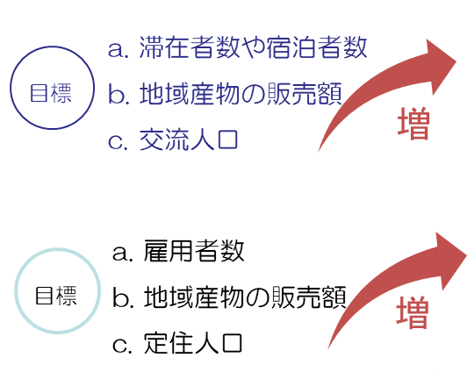
計画期間と評価期間の考え方
活性化計画の計画期間は、原則として３～５年です（下の例は３年で設定）。
事業実施後の評価は当該活性化計画が終了する翌年度以降に実施して頂きます。
【例】 ・活性化計画の計画期間が３年の場合
交付対象事業実施後、原則として３年間の効果発現状況を把握する期間
計画期間
○交流施設の整備
○評価期間
２年
３年
Ｈ３０
計画期間終了
（３年後）
４年後
５年後
目標の達成状況の評価
目標の達成状況の評価
※評価期間中に目標の達成率が100％以上となる場合、評価を実施可能
27
Notes:
●次に、計画期間と評価期間についてです。
●活性化計画の計画期間は、通常３年、長くて5年が基本的な期間です。
●図は、活性化計画の計画期間が３年の場合を例としてあげています。
平成30年から２年間交流施設の整備をした後、３年間の評価期間を設け、5年後に効果の発現状況を把握します。
●事後評価において、目標値に対し、７０％以上に達成しているかどうかを確認します。
※７０％以上になっていない場合は、改善計画を立て、再度７０％を達成するよう取り組んでもらいます。

Slide 28
「農山漁村振興交付金（農山漁村発イノベーション整備事業）
【定住促進・交流対策型】」の交付手続
計画主体（都道府県・市町村）
農林水産省
農林漁業団体等からの提案
地方公共団体の計画策定への助言
本省活性化支援班 及び地方農政局
活性化計画の策定
申請書類の策定には通常半年程度の時間を要し
ますので、余裕を持って作成に着手いただくこ
とをおすすめしています。
広報誌等で
広く公表
・活性化計画
・事業実施計画
・事前点検シート
の提出
地方農政局長
経由
活性化計画の受付
（本省活性化支援班）
活性化計画等の審査
活性化計画の目標
事業活用活性化計画目標
目標と事業内容関連性等
事前点検シート
計画主体から
各事業主体に配分
交付対象計画の決定
予算の割当
事業の実施
28

Slide 29
ご清聴いただきまして、誠にありがとうございました。
29

